Slide 1
Rutediagram, sensorer og andet

Slide 2
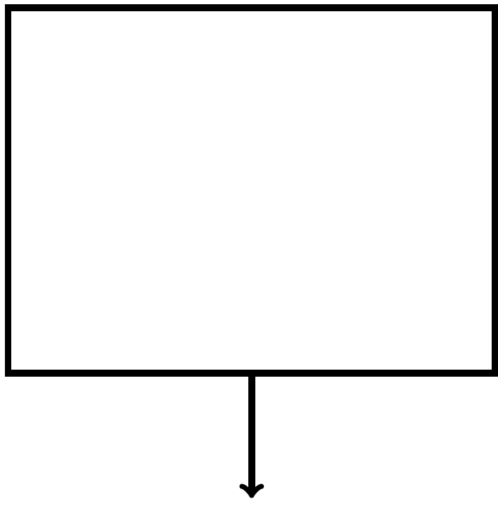
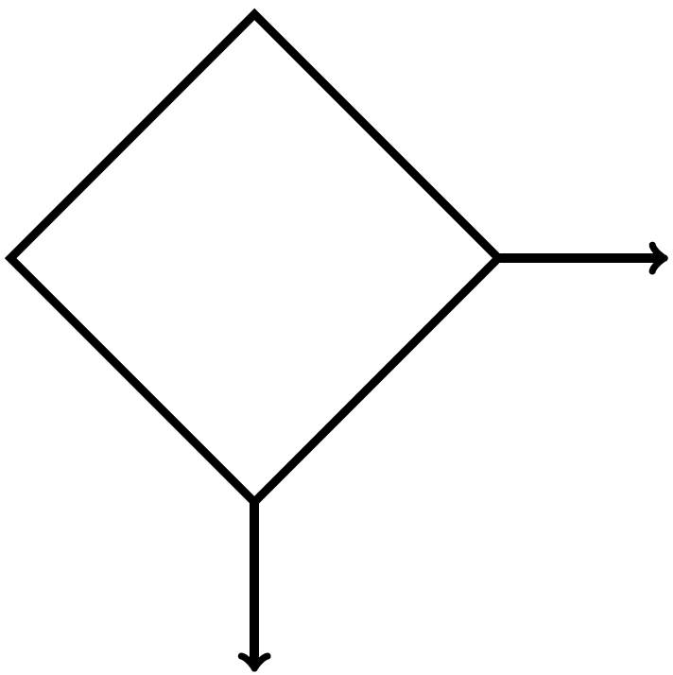
Rutediagram, to muligheder.

Slide 3
Regler
Kassen med pil kaldes ”en proces”
Pilen skal pege nedad.
Der må kun ske én ting i processen.
Det der sker skrives inde i kassen.

Slide 4
Regler
Ruderen kaldes en ”forgrening”.
Den ene pil skal pege nedad og den anden pil skal pege til højre.
En forgrening svare til et valg formuleret som ét spørgsmål.
Spørgsmålet skrives i ruderen.
Der skal kunne svares ja eller nej.
Ja er altid nedad og nej er altid til højre.

Slide 5
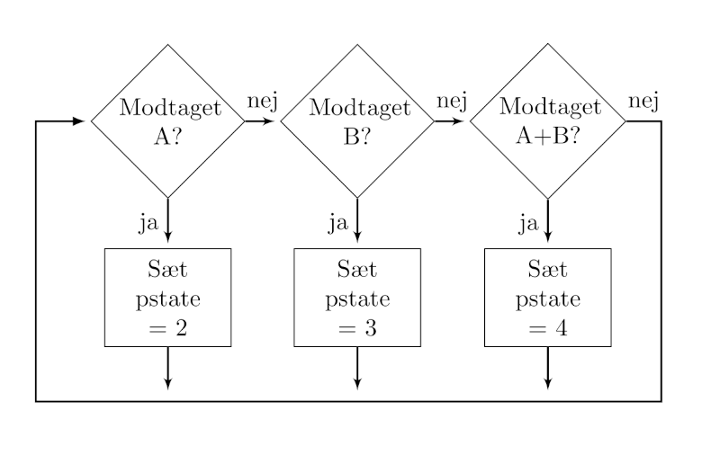
Flere regler.
Pile må godt møde andre pile.
Når vi når bunden laver vi en pil tilbage til toppen.

Slide 6
Opgave
Se på koden for den støjmåler du lavede sidst.
I første omgang, alt, hvad der har med lyd og lys at gøre, er én proces.
Lav et rutediagram for din støjmåler.

Slide 7
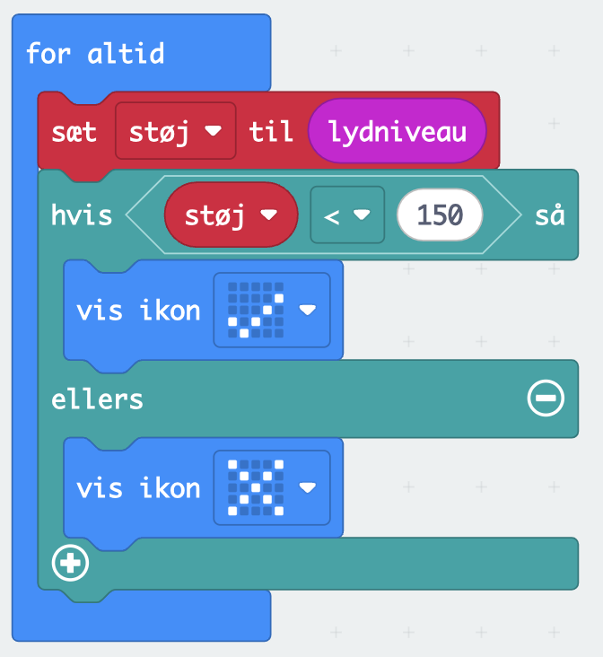
Begreber til programmering
Variabel: Navngiven beholder til værdier (fx tal, bogstaver, lister…)
Forgrening: Sted i koden, hvor der er flere muligheder. Afgøres af noget, der er sandt eller falsk. Typisk et sted, hvor der står “hvis”
Sekvens: Et antal udtryk efter hinanden.
Løkke: Mekanisme, der får ting til at gentage sig igen og igen (enten uendelig mange gange, eller et endeligt antal).

Slide 8
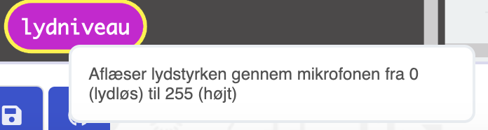
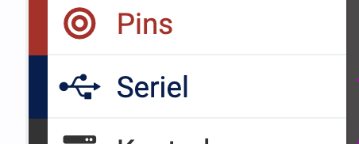
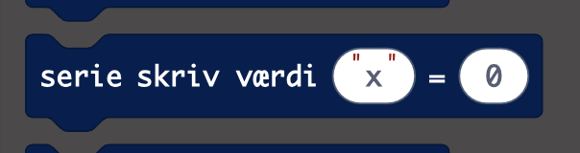
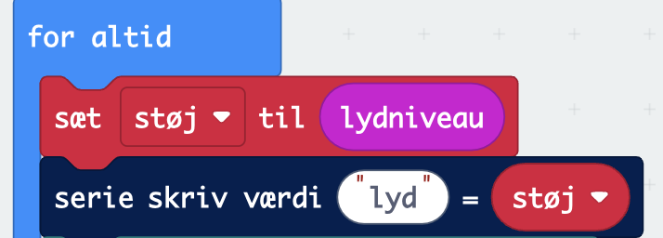

At få data ud af en micro:bit
En micro:bits sensorer er tavs, med mindre vi spørger dem.
Når vi laver en støjmåler, så skal vi vide, hvad sensoren viser, når de er støj.
Under “seriel” kan vi få sendte sensorens indhold til computeren.

Slide 9
Opgave
Få en micro:bit til at optage målinger af lydniveau.
Hvad skal grænsen for støj være?
Hvis vi ønsker at lave en inddeling, der hedder stille, på vej til støj, og støj, hvad skal grænserne være?
Lav et nyt projekt, hvor du laver en støjmåler med tre inddelinger.
Ekstra: Under input og de tre punktummer, finde en variabel der hedder “Køretid (microsekunder)”. Brug denne til at optage, hvor lang tid det tager en micro:bit at aflæse en sensor (lyd). Hvor lang tid tager det for en micro:bit at tænde idoerne?

